Slide 1
Сессия 2. Регуляторика и безопасность. Спасение утопающих – дело рук самих утопающих.
Пермяков Руслан Анатольевич,
заместитель директора ЦК НТИ ТДВ
01 июня 2023 г. Санкт-Петербург

Slide 2
ЦК НТИ «Технологии доверенного взаимодействия»
Создан в рамках реализации Национальных проектов России
«Центр НТИ «Технологии доверенного взаимодействия»
создан по результату отбора на представление грантов на государственную службу центров НТИ на базе образовательных организаций высшего образования и научных организаций в соответствии с постановлением Правительства Российской Федерации № 1251 от 16.10.2017 г.
Оператором программы является Фонд поддержки проектов Национальной технологической инициативы. Деятельность Центра реализуется в рамках Национального проекта «Наука и университеты», а также Национальной технологической инициативы при поддержке Министерства науки и высшего образования Российской Федерации.

Slide 3
Проблема приватности в цифровом мире
Конфиденциальность – обеспечение сохранности в тайне медицинской информации, семейной тайны, тайны усыновления и т.п.
Есть примеры нарушения тайны усыновления при генетическом анализе.
Есть примеры незаконного ограничения в правах после нарушения раскрытия медицинской информации.
Идентификация субъекта и неконтролируемый доступ к медицинским и прогнозным данным создает реальную основу для сегрегации на основе больших данных:
Незаконное ограничение прав по результатам работы нейронных сетей;
Незаконное ограничение прав на основе лженаучных утверждений.
© Kandinsky 2.1

Slide 4
Проблема регуляторики
Прямой запрет объединять базы данных созданных для различных, несовместимых целей.
Оборотные штрафы при нарушениях обработки персональных данных.
Уголовная ответственность при нарушениях работы объектов критической инфраструктуры: исследовательских организаций, организаций здравоохранения…
© Kandinsky 2.1

Slide 5
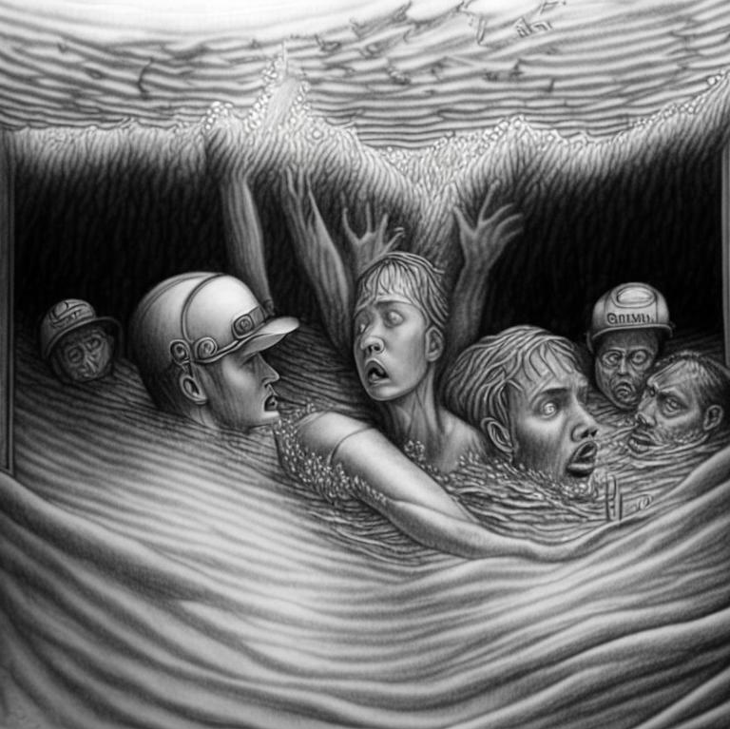
Ответственность
Персональные данные – Оператор;
Медицинские данные – медицинское учреждение;
Критическая информационная инфраструктура – собственник информационной системы.
Спасение утопающих –
дело рук самих утопающих.
© Kandinsky 2.1

Slide 6
Безопасность приложений
Эксперты компании Стингрей Технолоджиз проанализировали мобильные приложения из 790 приложений 15 было в области медицины:
13 приложений имели критические уязвимости;
13 приложений хранения чувствительной информации в коде;
6 приложений разрешают использовать http;
1 приложение передает чувствительную информацию в GET запросе.
Все приложения безопасно хранят ключевую информацию.
© Kandinsky 2.1

Slide 7
Типовые проблемы у провайдеров защищенных облаков
Сайт: Соответствие 152-ФЗ на высшем уровне защищенности (УЗ-1) подтверждено аттестатом
Документация: В решениях SaaS клиент отвечает за управление доступом пользователей к данным.
Сайт: Гарантии безопасности и конфиденциальности.
Документация: В связи с использованием компьютерного и иного оборудования, каналов связи и (или) программ для ЭВМ, принадлежащих третьим лицам, при оказании Услуг, Провайдер не несёт ответственности за любые задержки, прерывания, прямой ущерб или упущенную выгоду, потери, происходящие из-за дефектов в любом электронном или механическом оборудовании и (или) программах для ЭВМ, либо вследствие иных объективных технологических причин, а также в результате действий или бездействия третьих лиц, проблем при передаче данных или соединении, перебоев в электропитании, произошедших не по вине Провайдера.
© Kandinsky 2.1

Slide 8
«Экспертная поддержка и помощь встраивании функционала защиты информации в продукт»
Стартапам:
Экспертиза проектов, выявление рисков, связанных с ИБ.
Разработка технологических решений в области ИБ для конкретного цифрового продукта.
Содействие в заключение долгосрочных контрактов с производителями средств защиты информации для интеграции в разрабатываемые решения.
Заказная разработка модели угроз и нарушителя для цифровых продуктов стартапа.
Заказная разработка разделов документации продукта, связанных с информационной безопасностью.
Разработчикам:
Образовательные программы по тематике безопасности данных и безопасной разработке ПО.
Содействие в заключении долгосрочных контрактов с производителями средств защиты информации для интеграции в разрабатываемые решения.
Содействие в сертификации решений по требованиям ИБ.
Экспертиза и заказная разработка технических решений для выполнения обязательных требований по защите информации, в том числе КИИ.
Заказчикам:
Экспертиза проектов.
Анализ рисков ИБ, разработка отраслевых моделей угроз.
Экспертное участие в формировании ключевых требований к проектам компании в части информационной безопасности и безопасности элементов критической информационной инфраструктуры РФ (КИИ).
Проведение образовательных мероприятий сотрудников по вопросам информационной безопасности.

Slide 9
Контакты Пермяков Руслан Анатольевич email: pra@nti.tusur.ru телефон +7(913)916-21-56 сайт: https://nti.tusur.ru

